Slide 1
RISC-V简介 The introduction of RISC-V
邵亦杨
2021年11月17日

Slide 2

1
RISC的概念
2
RISC的特点
3
RISC的优势
4
RISC的局限

Slide 3

RISC的概念
01
RISC是一种CPU设计策略，其基于这样的解释：简化指令集与微处理器架构结合后可提供更高的性能，该微处理器架构能够通过每条指令使用一些微处理器周期来执行指令。

Slide 4
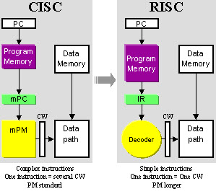
RISC
计算机执行每个指令类型都需要额外的晶体管和电路元件，计算机指令集越大就会使微处理器更复杂，执行操作也会更慢。纽约约克镇IBM研究中心的John Cocke证明，计算机中约20%的指令承担了80%的工作，于1974年，他提出RISC的概念

Slide 5
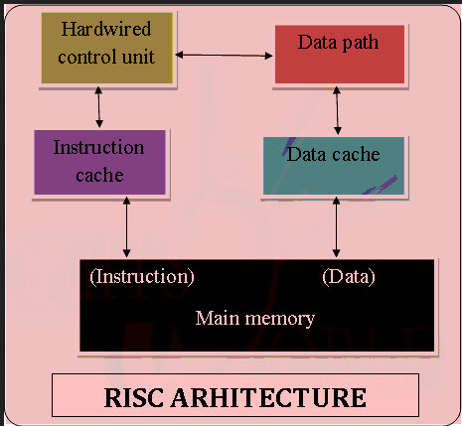
RISC
RISC是一种使用高度优化的指令集的微处理器架构。RISC以每个程序的指令数为代价减少了每个指令的周期。流水线化是RISC的独特功能之一。它通过以流水线方式重叠执行多个指令来执行。与CISC相比，它具有高性能优势。

Slide 6
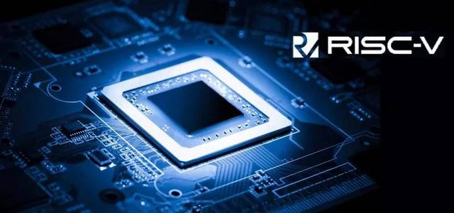
RISC的特性
02
RISC的特点是指令及其格式精少，操作和控制简捷。具体有下列几个方面

Slide 7
RISC
精简指令集
指令流水线
指令数少，不超过128条。
寻址方式少，不超过4种。
指令格式少，不超过4种。
标准的，固定长短的指令，它与计算机字长和数据线的字长相等。
所有指令的标准执行时间，最好在一个单CPU周期内。

Slide 8
RISC
装入和存数(LOAD/Store)结构：
减少访问内存的次数，降低了对内存带宽的要求。
将所有的操作限制于只针对寄存器，帮助了指令集的简化。
取消内存操作可使编释器优化寄存的分配更容易—这种特性减少对内存的存取，同时也减少了每一任务的指令数。

Slide 9
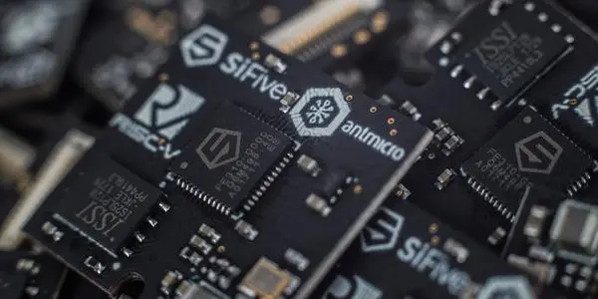

03
RISC的优势
Advantages
RISC在保持成本降低的同时能很好地提高速度。

Slide 10
RISC
速度高
降低设计成本，提高可靠性
一个更为统一的指令集用起来很方便
支持高级语言

Slide 11
RISC
由于RISC指令集清简，使之只需相对小而简单控制单元的译码和硬件执行子系统。这导致在用VLSI实现计算机系统时的下列结果：
控制单元所占的芯片面积大为减少，如RlsCI占10%，而通常CISC占50%以上。因而，在RISCVLSI芯片，留下更多可用空间，使整个CPU和其它部件故在一块芯片上(如高速缓存，浮点单元，部分主存，存贮器管理单元，1/0口)。
由于控制区域减少，就可在芯片上按放大量的CPU寄存器(RISCI是138个)。
通过减少VLSI芯片上控制单元面积和放置大量一致的寄存器，可以提高芯片的正则化因子(regulariZationfaetor)。基本上，正则化因子越高，VLSI设计成本越低。
有利于使用GaAs(砷化稼)VLSI芯片的实现技术，因其适于制造密度较高的芯片。总之，是降低了复杂程序，简化了结构。

Slide 12

04
RISC的局限
Disadvantages
RISC有其自身的缺点

Slide 13
纯文字版式三
编译后指令长度较长，内存需要较大：
因为RISC拥有的指令数少，有些在CISC中仅由一条指令完成的功能，在RISC中需二、三条甚至更多条指令，这使RISC代码较长，因而RISC的程序需要更多的内存，内存与CPU间的指令冲突也会增加。
大寄存器组使寻址复杂，速度降低：
存取时间长。
寄存器组占据了更多的芯片空间。
先进的编译技术使小寄存器组更有效。
如果上下文转换现场的所有CPU寄存器被保存，则大寄存器组会化更多存贮时间。
如果使用了窗口指针(RISC的实施要点之一是重叠寄存器窗口，目的是便于参数传递。重叠寄存器窗口要用到窗口指针)，寄存器地址译码会较长。同时重叠寄存器也使CPU逻辑变得复杂。
硬连线控制不灵活：
出现错误的可能性较大，不易发现和修改错误，处理复杂指令也较困难。(4)单字指令不能使用用于全32位地址的直接内存寻址方式。由于这个原因，一些生产厂家已使一小部分指令具有双字卡(如INTEL80960)，使用这样的指令由程序员决定，他可仅用单字指令写完整的程序。

Slide 14
感谢聆听

